Slide 1


Slide 2

Inhalt der folgenden Folien
Präambel
Derzeitige Struktur im Dekanat Seligenstadt
Zukünftige Struktur im Dekanat Seligenstadt
  Argumente für eine oder zwei Pfarreien
  Und was ändert sich – Herausforderungen
  Zahlen und Fakten
Zeitplan
Ausblick auf den weiteren Pastoralen Weg (Phase II und III)

Slide 3
PRÄAMBEL
So wollen wir auf dem pastoralen Weg und als neue Pfarrei den
„GLAUBEN leben und KIRCHE neu gestalten“
„Ich bin bei Euch alle Tage bis zum Ende der Welt“
(Mt 28,18-20)

Slide 4
Im Vertrauen auf diese Zusage Jesu wollen wir in der neuen Pfarrei christliches Leben gestalten.
Oberster Maßstab ist für uns, die Frohe Botschaft zu leben, zu deuten und zu feiern.
Wir wollen offen und wertschätzend miteinander umgehen und tolerant die Meinung von anderen akzeptieren, besonders auch in der Ökumene und in der Achtung anderer Religionen.

Slide 5
In der neuen Pfarrei wollen wir die Chance nutzen, Tradition und Neues miteinander zu verbinden und eigenständig stehen zu lassen.
Die generationsübergreifende Vielfältigkeit an den Kirchorten sehen wir als Bereicherung.
Wir vertrauen in die unterschiedlichsten Fähigkeiten der Menschen, die das Leben in der neuen Pfarrei bereichern und verantwortlich gestalten.

Slide 6
Wir wollen als Kirche präsent sein mit christlichem Denken und Handeln, an alten und neuen Kirchorten mitten im Lebensalltag.
Die Vielfalt unserer Angebote soll in Wertschätzung miteinander gelebt werden und vernetzt miteinander lebbar sein.
An den Schwierigkeiten möchten wir arbeiten und wachsen.

Slide 7
Wir wollen digital im 21. Jahrhundert ankommen, um Vernetzung auch über räumliche Entfernungen zu ermöglichen und andere Personengruppen zu erreichen.
Die Sozialpastoral wird in der neuen Pfarrei weiterhin ein wichtiger Schwerpunkt sein!
Wir möchten in der neuen Pfarrei Orte für Begegnungen schaffen und Heimat ermöglichen.

Slide 8
Als neue Pfarrei wollen wir die Gesellschaft mitgestalten und legen Wert darauf Kontakte zu politischen Gremien zu pflegen.
Die Konflikte, die es innerhalb der kirchlichen Ebenen gibt, sehen wir und sind bereit, diese ins Gespräch zu bringen.
Auch über die positiven Seiten der Kirche schweigen wir nicht.

Slide 9
Jesus sagt:
„Wo zwei oder drei in meinem Namen versammelt sind, da bin ich mitten unter ihnen.“
(Mt 18,20)
In diesem Geist wollen wir die Gemeinschaft der Glaubenden leben!

Slide 10
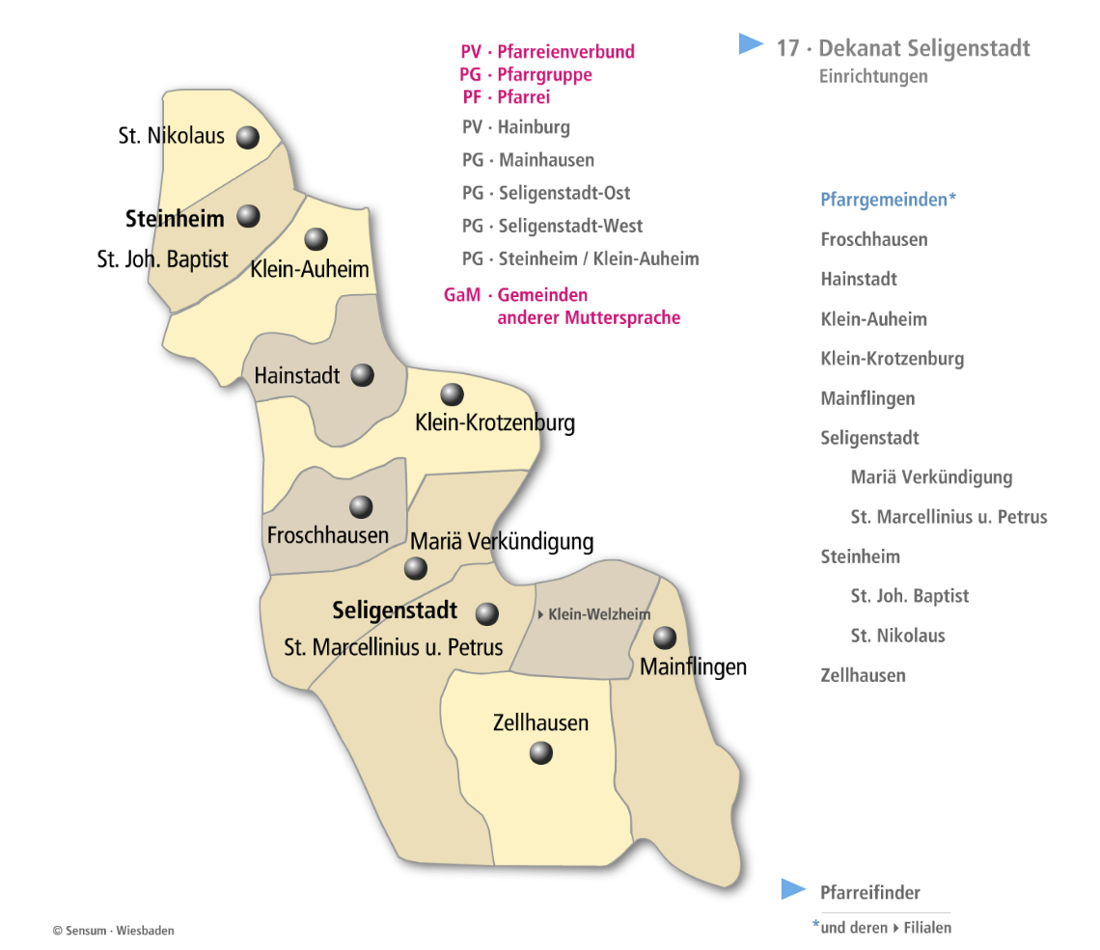
Wie sieht die derzeitige
Struktur im Dekanat
Seligenstadt aus?
Die Folien 11–13 sind Ergebnisse der TG 1 Sozial- und Pastoralraum
Inge Stöckel, Ann-Kathrin Rauch, Matthias Eiles, Vincenzo Caterina,
Holger Allmenroeder, Montserrat Mojica

Slide 11


Slide 12
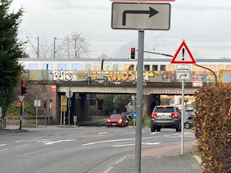
Themengruppe 1 Sozial- und Pastoralraum
Verkehrswege:
S-Bahn
S 8/9 Hanau-Frankfurt-Mainz-Wiesbaden
Regionalbahn nach Darmstadt, Hanau, Frankfurt, Aschaffenburg
Autobahn /Schnellstraße
A3 Frankfurt-Hanau-Aschaffenburg
B45 nach Hanau
Umfeld Rhein-Main-Gebiet
• Kreis Offenbach und die Stadt Hanau gehören zum Rhein-Main-Gebiet
• Starke Wanderbewegung und Zuwachs an Bevölkerung
• Einzugsgebiet Finanzmetropole Frankfurt und des Flughafens Frankfurt FRA
• Hohe Mobilität und Pendlerbewegung

Slide 13
Themengruppe 1 Sozial- und Pastoralraum
Katholikenanzahl: Einwohneranzahl:
Seligenstadt 9.763 21.293
Mainhausen: 4.353 9.488
Hainburg: 7.020 14.456
Steinheim: 4.446 12.622
Klein Auheim: 3.026 7.877

Slide 14
Zahlen und Fakten
Katholikenzahl
Aktuell: 26700
Hauptamtliche Mitarbeiterinnen
und Mitarbeiter
Aktuell: 14.75 Stellen
(2030: 8.6 Stellen)

Slide 15
Wie soll die zukünftige
Struktur im derzeitigen Dekanat
Seligenstadt aussehen?

Slide 16
Zahlen und Fakten
Anzahl der Pfarreien
Aktuell: 10 Pfarreien
Zukünftig: 1 oder 2 Pfarreien
Anzahl der Hauptamtlichen
Aktuell: 14,75 Stellen
Zukünftig: 8,6 Stellen

Slide 17
Zahlen und Fakten
Entwicklung der Katholikenzahl
von Dezember 2018 – bis 2030

Slide 18
Ort | 31.12.2018 | März 2021 | Prognose 2030
Dekanat Seligenstadt | 28608 | 26705 (1903) | 21430 (7178)
Seligenstadt | 9763 | 9107 | 7300
Mainhausen | 4353 | 4067 | 3260
 | 14116 | 13174 | 10560
Hainburg | 7020 | 6593 | 5265
Steinheim/Klein-Auheim | 7472 | 6938 | 5600
 | 14492 | 13531 | 10865

Slide 19
Was spricht für eine, was für zwei Pfarreien Argumente aus der Dekanatsversammlung und den
Beratungen im Dekanatsprojektteam, den Themengruppen und der Dekanatskonferenz.

Slide 20
Was spricht für eine Pfarrei?
Es bildet sich ein Netzwerk aus Gemeinden und Kirchorten
Die Profile der einzelnen Gemeinden bleiben erhalten
Positiver „Verwässerungseffekt“: Keine dominierende „Alt-Pfarrei“
Es entsteht eine Vielfalt an Ideen, gegenseitigen Anregungen

Slide 21
Was spricht für eine Pfarrei?
Synergieeffekte in wirtschaftlicher und finanzieller Hinsicht
Vereinfachung der Verwaltung im zentralen Pfarrbüro
Einheitliche Öffentlichkeitsarbeit
(Pfarrbrief, Website, Social Media, Presse)
Gemeinsame Nutzung von Ressourcen (Personal, Material, Immobilien)

Slide 22
Was spricht für eine Pfarrei?
Nur der leitende Pfarrer hat Verwaltungsaufgaben, die weiteren Hauptamtlichen können sich vermehrt pastoralen Aufgaben widmen.
Erleichterung des Personaleinsatzes durch mehr Flexibilität
Einsatz der Hauptamtlichen nach den verschiedenen Charismen

Slide 23
Was spricht für eine Pfarrei?
Gemeinsame Organisation der Katechese (Taufe, Firmung, Erstkommunion, u.a.)
Angebote für Zielgruppen lassen sich besser koordinieren
Gemeinsame Projekte lassen sich leichter entwickeln, z.B. im Bereich Jugend

Slide 24
Was spricht für eine Pfarrei?
Keine weitere Fusionsnotwendigkeiten
in den nächsten Jahren!

Slide 25
Was spricht für zwei Pfarreien?
Das Bistum verlangt keine „Großpfarrei“!

Slide 26
Was spricht für zwei Pfarreien?
Der leitende Pfarrer hat mehr Zeit für die Seelsorge
Die Kommunikation zwischen Haupt- und Nebenamtlichen wird erleichtert
Pfarreirat und Verwaltungsrat sind eine überschaubare Größe
Es sind weniger Konflikte zu erwarten

Slide 27
Was spricht für zwei Pfarreien?
Zentrales Pfarrbüro ist einfacher zu erreichen
Keine Überforderung der Verwaltung
Bedürfnisse der kleineren „Alt-Pfarreien“ werden besser wahrgenommen

Slide 28
Was spricht für zwei Pfarreien?
Der pastorale Raum bleibt überschaubarer
Kürzere Wege innerhalb der neuen Pfarrei
Mehr Nähe bleibt erhalten

Slide 29
Was spricht für zwei Pfarreien?
Keine zu große Vielfalt der Ideen
Einheitlichkeit ist besser zu erreichen

Slide 30
Was spricht für zwei Pfarreien?
Erhalt des „Bewährten“
Weniger Neuerungen
?

Slide 31
Und was ändert sich …
Egal, für welches Modell (eine oder zwei Pfarreien) Sie sich entscheiden, die neue Pfarrei wird sich grundlegend von dem unterscheiden, was Sie heute als Pfarrei kennen.
Die Vielfältigkeit in den Gemeinden soll erhalten bleiben.
Die neue Pfarrei bildet das „schützende Dach“, das vielfältiges Leben ermöglichen soll.
Es entsteht ein Netzwerk von Gemeinden und Kirchorten.

Slide 32
Und was ändert sich …
Personal
Jede neue Pfarrei erhält einen leitenden Pfarrer und eine/n Koordinator/in. Unterstützt wird er von einer Verwaltungsfachkraft. Das Team der Hauptamtlichen wird kleiner und wird Schwerpunkte setzen müssen.
Ehrenamtliche Teams werden für unterschiedliche Aufgaben ausgebildet, begleitet und beauftragt.

Slide 33
Und was ändert sich …
Herausforderungen
Teamfähigkeit entwickeln
Die guten Ideen der anderen Wertschätzen
Nicht alles selber machen wollen
Konflikte sehen, ansprechen und nach Lösungen suchen

Slide 34
Und was ändert sich …
Eucharistiefeiern
Die Zahl der sonntäglichen Eucharistiefeiern wird deutlich sinken.
Herausforderung
Lebendige Gottesdienstformen entwickeln und gestalten, die auch von ausgebildeten Laien geleitet werden können.

Slide 35
Und was ändert sich …
Finanzen und Immobilien
Hier wird es in den kommenden Jahren spürbare Einschnitte geben.
Herausforderung
Lösungen finden, die von möglichst vielen mitgetragen werden können.

Slide 36
Und was ändert sich …
Zentrales Pfarrbüro
Aufgaben werden gebündelt, die einzelnen Gemeinden werden entlastet.
Herausforderung:
Gute Ausstattung – IT-Technik und Schulung, weiterhin Anlaufstellen in jeder Gemeinde bereit halten (Pfarrbüro togo)

Slide 37
Und was ändert sich …
Verwaltungsrat
Es wird einen gemeinsamen VR für die neue Pfarrei geben.
Herausforderung
Die Anliegen der Gemeinden und Kirchorte müssen auch vor Ort beraten, gehört und ggf. entschieden werden.

Slide 38
Und was ändert sich …
Pfarreirat
Es wird einen gemeinsamen Pfarreirat für die neue Pfarrei geben.
Herausforderung
In den Gemeinden müssen Ortsbeiräte gebildet werden, die die Bedürfnisse der Menschen vor Ort im Blick haben und das Gemeindeleben gestalten.

Slide 39
Und was ändert sich …
Pastorale Angebote
Nicht jede Gemeinde wird alle derzeitigen pastoralen Angebote aufrecht erhalten können.
Herausforderung
Schwerpunktsetzung an den unterschiedlichen Kirchorten.
Kreativ neue Möglichkeiten entdecken und lebendig werden lassen.

Slide 40
Und was ändert sich …
Abschied nehmen
Nicht alles wird mehr möglich sein, manche Immobilie wird verkauft werden, nicht überall wird ein hauptamtlicher Mitarbeiter, eine hauptamtliche Mitarbeiterin vor Ort sein…
Herausforderung
Den Abschied gestalten, den Trauerprozess ernst nehmen, die neuen Möglichkeiten als Chance betrachten.

Slide 41
So könnte die neue Pfarrei aussehen
Auf den folgenden Folien stellen wir Ihnen die zwei möglichen Modelle vor:
Aus dem Dekanat Seligenstadt werden zwei Pfarreien.
Aus dem Dekanat Seligenstadt wird eine Pfarrei.
Die Bezeichnungen „Nord“ und „Süd“ sind nur vorläufige Arbeitstitel!

Slide 42
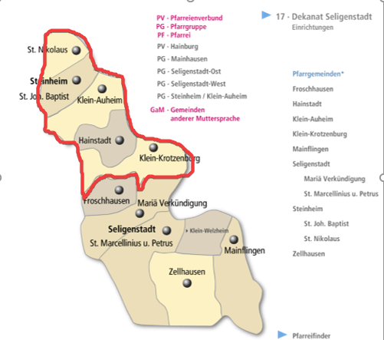
Pfarrei „Nord“
Heute:
3 Pfarrer
2 Pfarrvikare
1 Diakon
4 Gemeindereferent*innen
Zukünftig:
4,3 Stellen für Hauptamtliche
Inkl. Pfarreikoordinator/in (Teilzeit)
1 Verwaltungsfachmann/frau (Teilzeit)

Slide 43
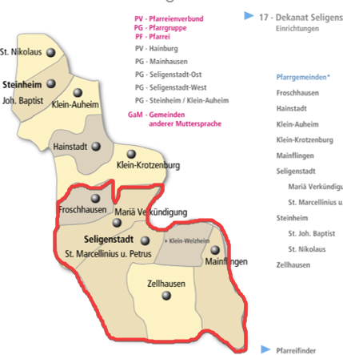
Pfarrei „Süd“
Heute:
3 Pfarrer
1 Pfarrvikar
1 Diakon (mit Zivilberuf)
2 Gemeindereferentinnen
Zukünftig:
4,3 Stellen für Hauptamtliche
Inkl. Pfarreikoordinator/in (Teilzeit)
1 Verwaltungsfachmann/frau (Teilzeit)

Slide 44
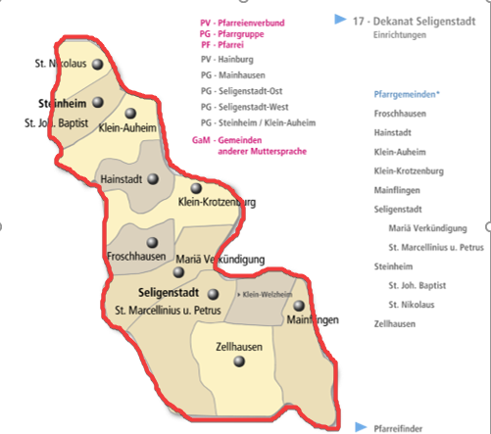
Neue Pfarrei
Heute:
6 Pfarrer
3 Pfarrvikare
2 Diakone
6 Gemeindereferent*innen
Zukünftig:
8,6 Stellen für Hauptamtliche
Pfarreikoordinator/in (Vollzeit)
1 Verwaltungsfachmann/frau (Vollzeit)

Slide 45
Weitere Zahlen und Fakten (Zusammengestellt von der Themengruppe 3)
 |  | Süd | Nord | Gesamt
Katholikenzahl |  | 13200 | 13500 | 26700
Kirchen |  | 6 | 5 | 11
Kapellen u.a. |  | 2 | 2 | 4
Pfarrhäuser |  | 4 | 4 | 8
Kitas |  | 6 | 8 | 14
Pfarrheime/-zentren |  | 5 | 5 | 10
Priester |  | 4 | 5 | 9
Diakone |  | 1 | 1 | 2
Gemeindereferent*innen |  | 2 | 4 | 6
WGFL |  | 6 | 2 | 8
Eucharistiefeiern Wochenende |  | 8 bis 9 | 7 | 15 bis 16
WGF am Wochenende |  | 1 bis 2 | bis 1 | 1 bis 3
Wallfahrten |  | 1 | 2 | 3
Senioreneinrichtungen |  | 4 | 2 | 6
Krankenhäuser |  | 1 | 0 | 1
Caritas |  | 6 | 5 | 11
andere caritative Stellen |  | 2 | 2 | 4
KÖB |  | 5 | 3 | 8
Homepages auf Bistumsvorlage |  | 3 | 1 | 4
Chöre/Musikgruppen |  | 10 | 4 | 14

Slide 46
Eine häufig gestellte Frage…
ist die, nach der zukünftigen Zahl der Priester.
Hier die Antwort von Herrn Dr. Fritzen, Leiter der Koordinationsstelle für den Pastoralen Weg:
Die Hoffnung unseres Bischofs ist, dass für jede Pfarrei mindestens ein leitender und ein weiterer Priester zur Verfügung stehen wird.
Durch eine höhere Zahl von Pfarreien erhöht sich aber nicht die Zahl der Priester. Eher ist davon auszugehen, dass sich bei zu kleinteiligen Pfarreien die Hoffnung des Bischofs auf Dauer nicht halten lässt.

Slide 47
Eine häufig gestellte Frage…
ist die, nach der Stelle der Koordinatorin/des Koordinators.
Hier die Antwort von Herrn Dr. Fritzen, Leiter der Koordinationsstelle für den Pastoralen Weg:
Die Stelle der/des Koordinatorin/-s ist Teil des Stellenpools des Pastoralraums bzw. der Pfarrei. Die Stelle ist zwar zeitlich befristet, ist aber auch für die neue Pfarrei vorgesehen. Daher ergibt sich von den Zahlen her dadurch kein anderes Bild.

Slide 48
Wichtig:
Im Juli soll die Dekanatsversammlung ein Votum zu der künftigen Struktur abgeben.
Diese Entscheidung soll aufgrund der sozialen und pastoralen Bedürfnisse und nicht aufgrund der derzeitigen personellen Besetzungen getroffen werden!

Slide 49
Daher hier noch einige Gedanken und Thesen:

Slide 50
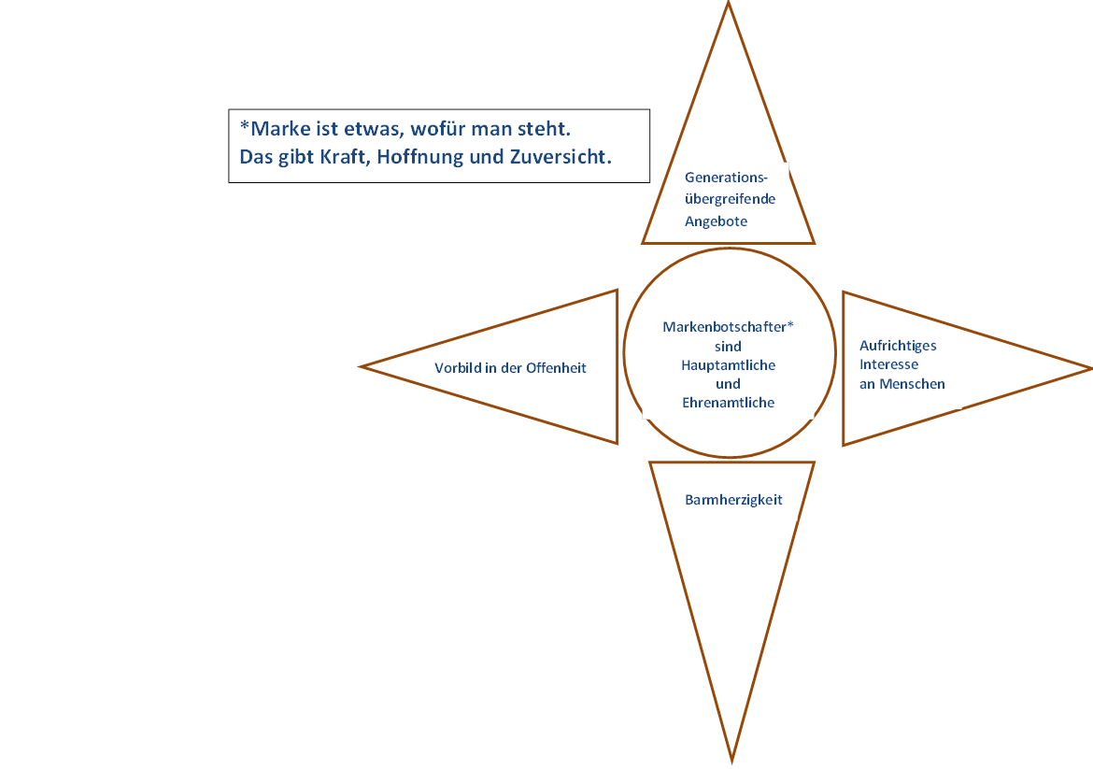
Sozialraumbegehung in Hanau-Steinheim
Für eine gelingende Sozialpastoral

Slide 51
Zeitplan
24. April | Ergebnisse aus den PGR werden an das Dekanatsprojektteam gemeldet
29. April | Statusgespräch mit Vertretern der Steuerungsgruppe (BO)
5. Mai | Dekanatsversammlung zum Pastoralen Weg
20. Mai | „Themenabend“ zum Pastoralen Weg
18. Mai | Dekanatsprojektteam - Vorlagen für das Votum werde erstellt
10. Juni | Dekanatsversammlung – Vorbereitung des Votums
9. Juli | Dekanatsversammlung – Votum über die künftige Struktur
10. Juli | Ergebnis der DV wird an die Steuerungsgruppe des Bistums gesandt
August | Rückmeldungen aus der Bistumssteuerungsgruppe Weiterarbeit am Konzept
15. September | Dekanatsversammlung – Konzeptentwurf wird vorgestellt und beraten
Oktober | Weitere Beratungen in den Gemeinden/Gremien
4. November | Dekanatsversammlung – endgültiges Votum für das Konzept
26. November | Letzter Abgabetermin für das Konzept

Slide 52
Und wie geht es weiter?
Kurzer Ausblick auf Phase II und III.

Slide 53
Phase II ab Osterzeit 2022: Worum geht es?
Zu Beginn der zweiten Phase des Pastoralen Weges wird der Bischof auf Grundlage der Pastoralkonzepte der Dekanate die Pastoralräume einrichten, die die zukünftigen Pfarreien bilden werden.
Diese etwa 50 Pastoralräume sind Räume enger Zusammenarbeit mehrerer Pfarreien, Gemeinden und Kirchorte. Sie bereiten sich darauf vor, dass sie neue Pfarreien werden – also Netzwerke von Gemeinden und Kirchorten, in denen Leben und Glauben, Ressourcen und Verantwortung auf vielfältige Weise immer mehr geteilt werden.

Slide 54
Phase II ab Osterzeit 2022: Worum geht es?
Diese zweite Phase ist damit eine Phase des Übergangs: Die neuen Räume der Zusammenarbeit stehen bereits verbindlich fest; die bisherigen Pfarreien und ihre Gremien bestehen aber noch fort.

Slide 55
Phase III
Mit der Fusion bzw. Neugründung der neuen Pfarreien beginnt dann die dritte Phase des Pastoralen Weges, der Pfarreientwicklungsprozess.
Sie beginnt nicht zu einem festen Termin, sondern nach und nach für alle neuen Pfarreien ab 2023/24 bis spätestens 2030.

Slide 56
Die Pastoralräume in Phase II:
Wichtige Verantwortungsträger(innen)
Für die zweite Phase des Pastoralen Weges sind in den Pastoralräumen geeignete Personen zu benennen und Gremien zu etablieren, die für die Weiterarbeit an den Pastoralkonzepten und für die Vorbereitung der Fusion bzw. Neugründung geeignet sind.
Zu beachten ist, dass diese Gremien nur in enger Zusammenarbeit mit den Leitungen und Gremien der bisherigen Pfarreien wirken können.

Slide 57
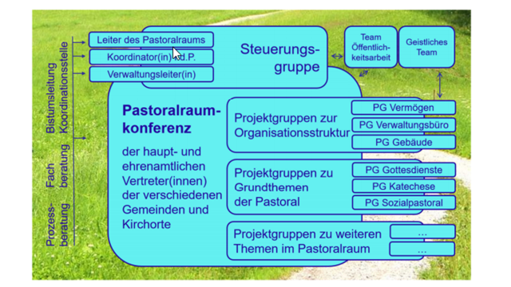

Slide 58
Wenn sie Fragen haben, ein Gespräch in ihrer Gemeinde, ihren Gremien zu den Themen des Pastoralen Wegs führen wollen, schreiben Sie ein Mail an:
susanne.fitz@bistum-mainz.de

